Slide 1
Сергій М. Кваша – проректор з навчальної і виховної роботи

Slide 2
Аналіз додаткових балів до академічної стипендії
Додаткові бали | Кількість по університету | %
0 балів | 4240 | 49,6%
Від 0 до 1 | 1207 | 14,1%
Від 1 до 2 | 411 | 4,8%
Від 2 до 3 | 545 | 6,3%
Від 3 до 4 | 368 | 4,3%
Від 4 до 5 | 295 | 3,4%
Від 5 до 6 | 218 | 2,5%
Від 6 до 7 | 173 | 2,0%
Від 7 до 8 | 164 | 1,9%
Від 8 до 9 | 125 | 1,4%
Від 9 до 10 | 86 | 1,0%
10 балів | 703 | 8,2%
Всього | 8535 | 100%

Slide 3
Кількість студентів з показником
0 додаткових балів до академічного рейтингу

Slide 4
Кількість студентів з показником
10 додаткових балів до академічного рейтингу

Slide 5
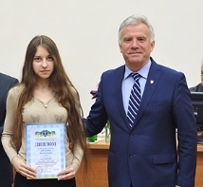
Студенти НУБіП України - переможці ІІ етапу Всеукраїнської студентської олімпіади 2016-2017 н.р. (станом на 16.05.2017 р.)
1 місце – 5 студентів
Вікторія Мацола (Українська мова за професійним спрямуванням)
Тетяна Липницька (Менеджмент, спеціалізація “Менеджмент ЗЕД”)
Любов Рудченко (Загальна екологія (Екологічні спеціальності))
Дмитро Царик (Загальна екологія (Неекологічні спеціальності))
Ігор Шайгоодський (Водні біоресурси та аквакультура)
2 місце − 9 студентів
Ліза Беляєва (Фінанси)
Віктор Кива (Взаємозамінність, стандартизація та технічні вимірювання)
Олена Василенко (Садівництво і виноградарство)
Богдан Ворона (Інформатика)
Віра Наумова (Загальна екологія)
Аліна Могила (Екологія, охорона навколишнього середовища та збалансоване природо-користування)
Наталія Голуб (Основи охорони праці)
Владислав Давидов (Обладнання лісового комплексу. Деревооброблювальні технології)
Павло Приходько (Деталі машин та основи конструювання)

Slide 6
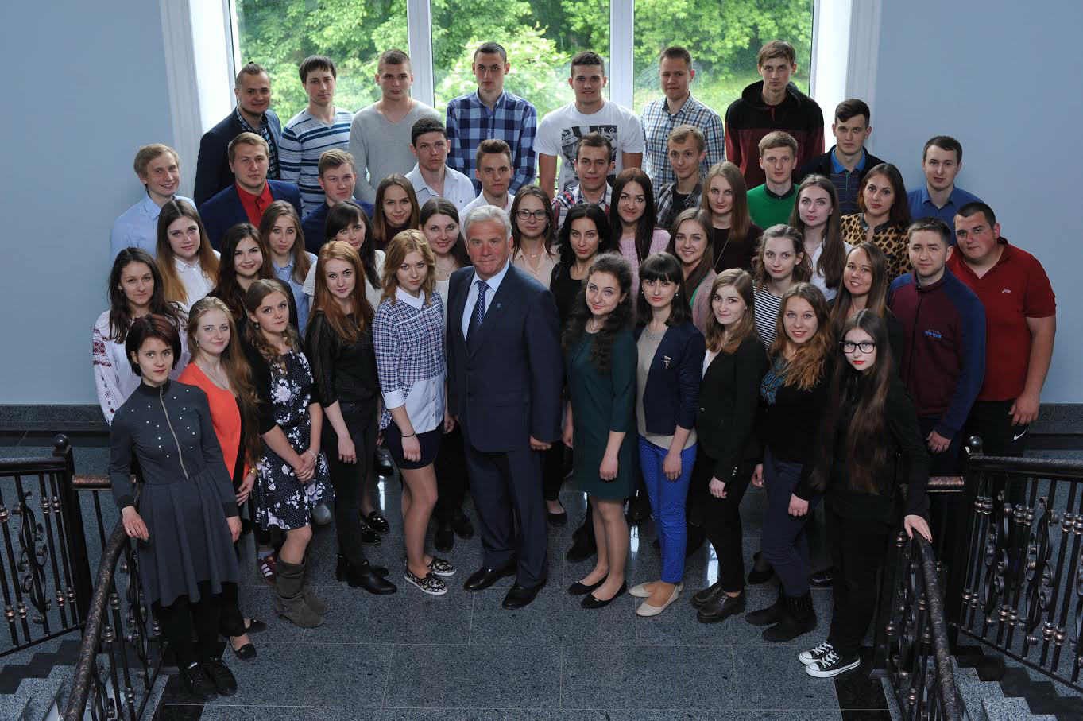
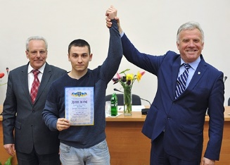
Студенти НУБіП України - переможці ІІ етапу Всеукраїнської студентської олімпіади 2016-2017 н.р. (станом на 16.05.2017 р.)
3 місце − 12 студентів
Альона Горбенко (Фінанси)
Марина Шульга (Педагогіка)
Ірина Ткаченко (Педагогіка)
Марія Ярмак (Біологія)
Олена Пилипенко (Автоматизація та
комп’ютерно-інтегровані технології)
Аня Васильковська (Інформатика)
Вікторія Поліщук (Інформатика)
Світлана Тищенко (Облік і аудит)
Катерина Якубчук (Економічна кібернетика)
Наталія Савчук (Агроекологія)
Яна Продоляк (Ветеринарна медицина)
Оксана Гнесь (Облік і аудит)

Slide 7
Студенти НУБіП України - переможці ІІ етапу Всеукраїнської студентської олімпіади 2016-2017 н.р. у командному заліку (станом на 16.05.2017 р.)
1 місце − 2 команди
Любов Рудченко, Віра Наумова, Дмитро Царик (Загальна екологія)
Ігор Шайгородський, Христина Артюх, Юрій Пузан (Водні біоресурси та аквакультура)
2 місце − 2 команди
Олена Василенко, Анна Образцова, Юрій Матченко (Садівництво і виноградарство)
Аліна Могила, Дарина Сахно, Марина Бойко (Екологія, охорона навколишнього середовища та збалансоване природокористування)
3 місце − 6 команд
Олена Пилипенко, Анна Губеня, Максим Косюк, Роман Рогоза (Автоматизація та комп’ютерно-інтегровані технології)
Андрій Литовченко, Олександр Тітунов (Теплогазопостачання і вентиляція)
Наталія Лукашик, Тетяна Приймак, Федір Наумук (Землеустрій та кадастр)
Сергій Волошин, Матвій Захарченко, Тарас Чайка (Електротехнічні системи електроспоживання)
Наталія Савчук, Анна Ковпак, Олена Пилипенко (Агроекологія)
Яна Продоляк, Олександр Хоменко, Руслан Сіренко (Ветеринарна медицина)
Всього − 10 команд

Slide 8
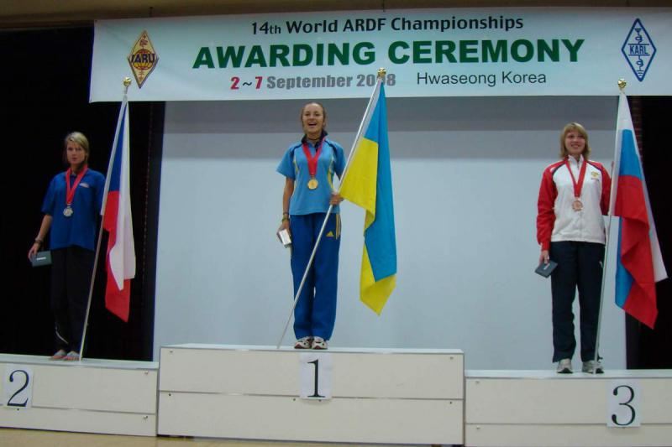
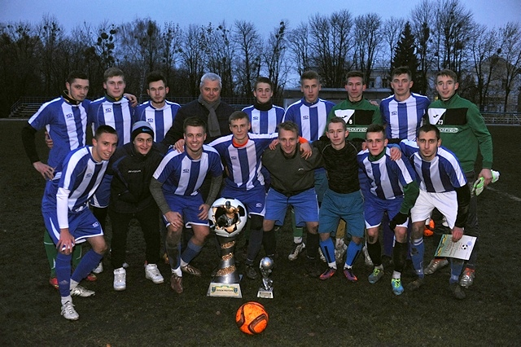
Олександра Пархоменко – заслужений майстер спорту України з радіопелінгації
спірант кафедри соціальної педагогіки та інформаційних технологій в освіті
Чемпіони кубку ректора з футболу - факультет аграрного менеджменту

Slide 9
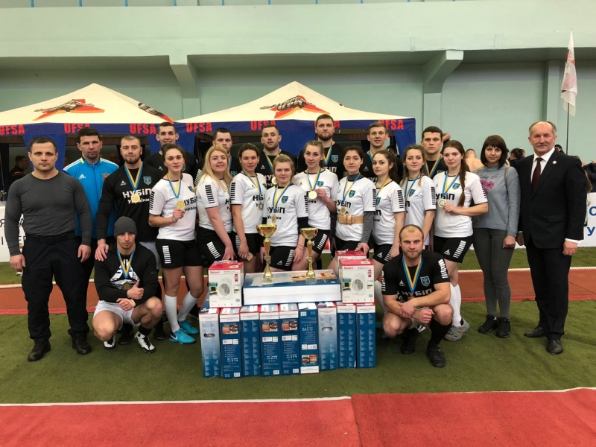
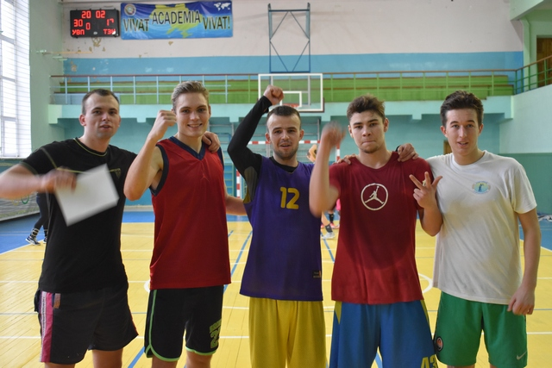
Чоловіча та жіноча збірні НУБіП з перетягування канату
Володарі
Суперкубка України
Третій рік поспіль абсолютні чемпіони спортакіади з баскетболу
Юридичний факультет

Slide 10
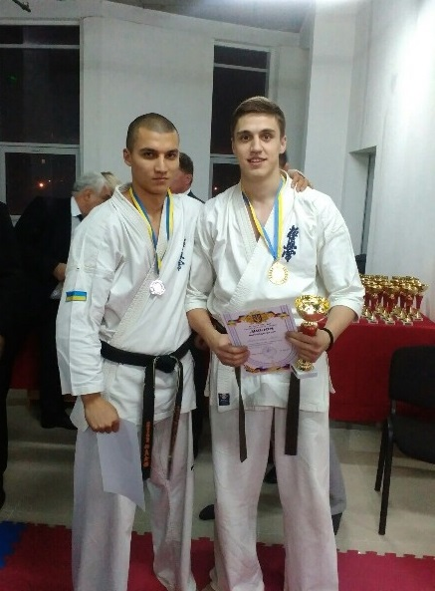
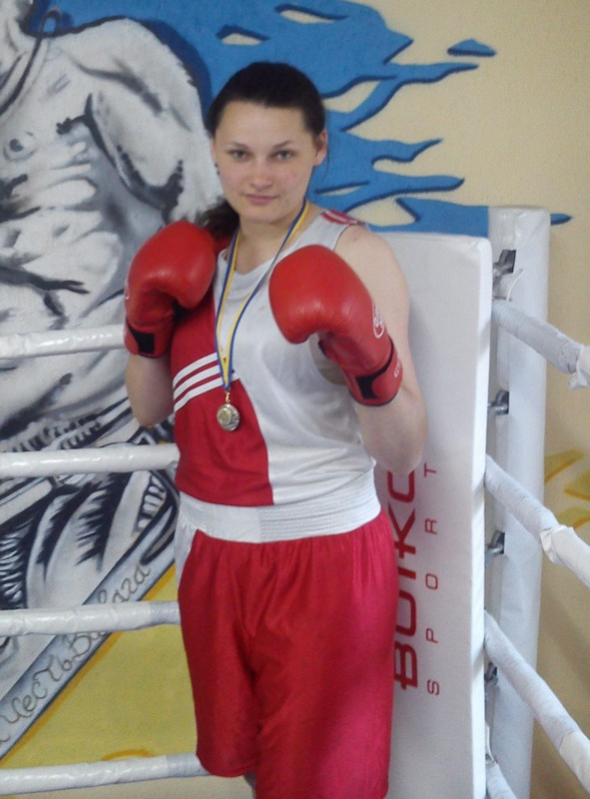
Андрій Меженський – абсолютний чемпіон Кубку України у своїй ваговій категорії
Факультет ветеринарної медицини
Тетяна Петрович–
ІІІ місце на Чемпіонаті України з боксу серед жінок
Агробіологічний факультет

Slide 11
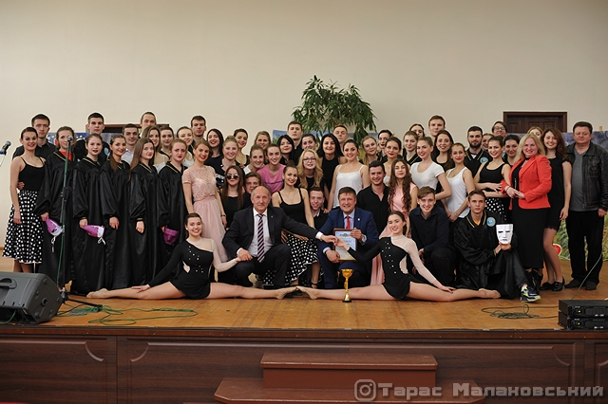
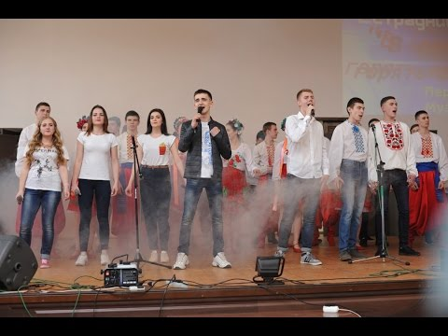
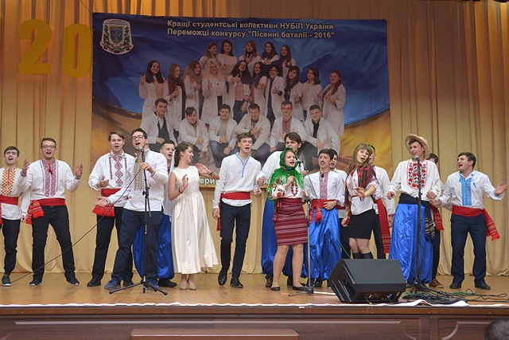
Голосіївська весна
(понад 1000 студентів – учасників )

Slide 12
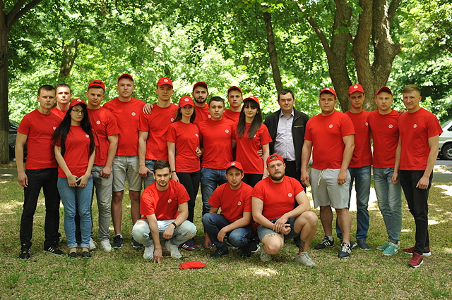
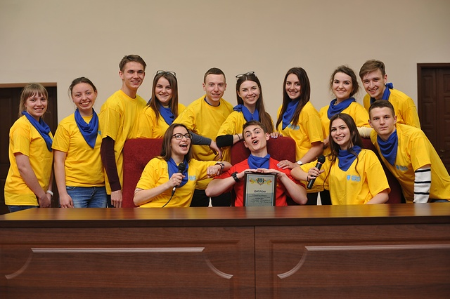
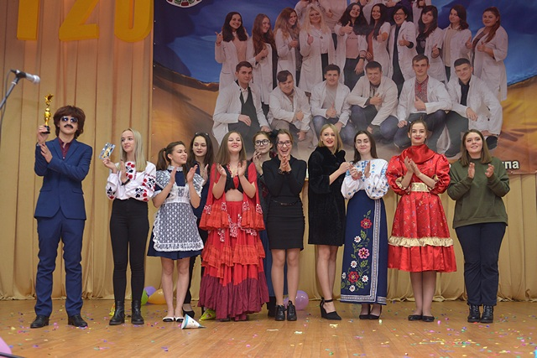
Кращі академічні групи 2017
Найспортиніша академічна група
Агробіологічний факультет 4 курс
Найінтелектуальніша академічна група
Економічнийфакультет 2 курс
Найспівочіша академічна група (Переможці Пісенних баталій)
Факультет ветеринарної медицини 3 курс

Slide 13
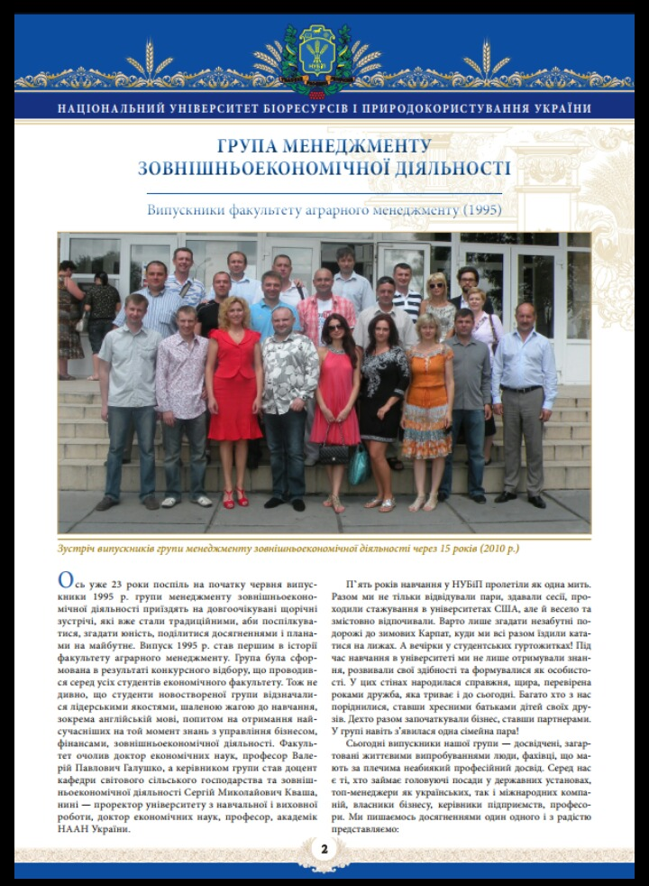

Slide 14
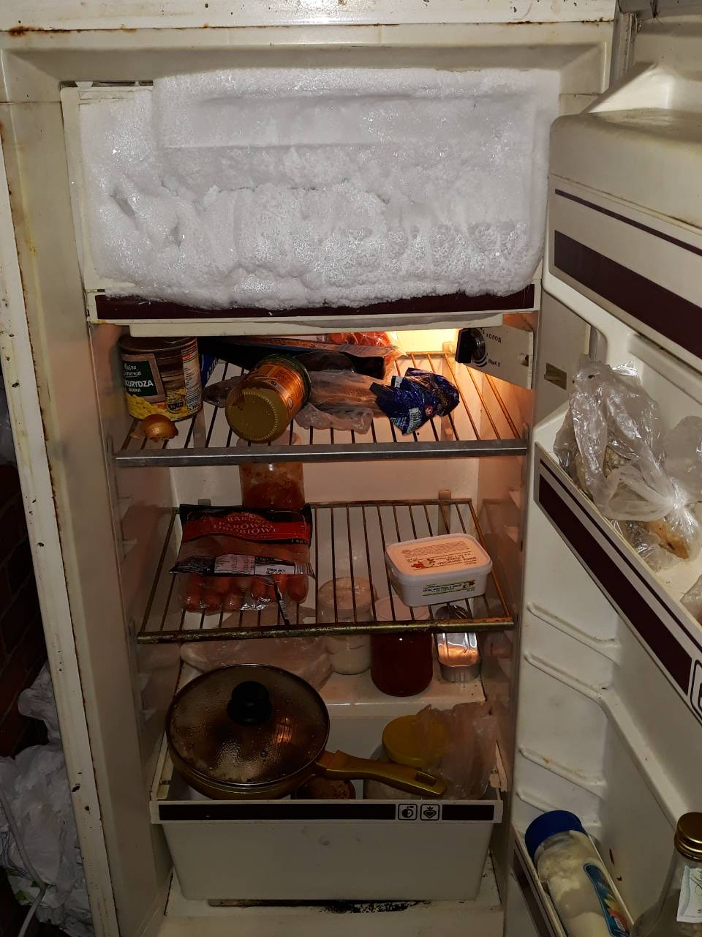
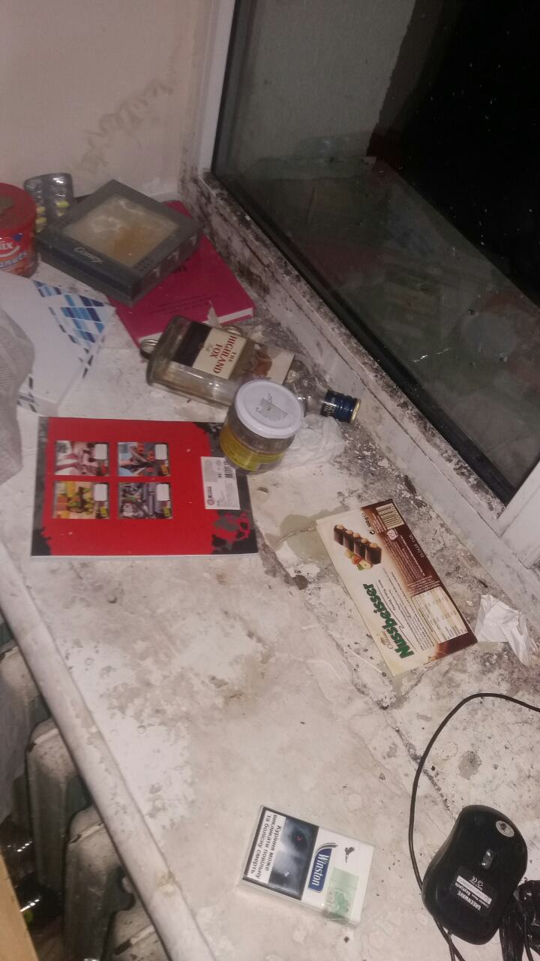
Життя в гуртожитку

Slide 15
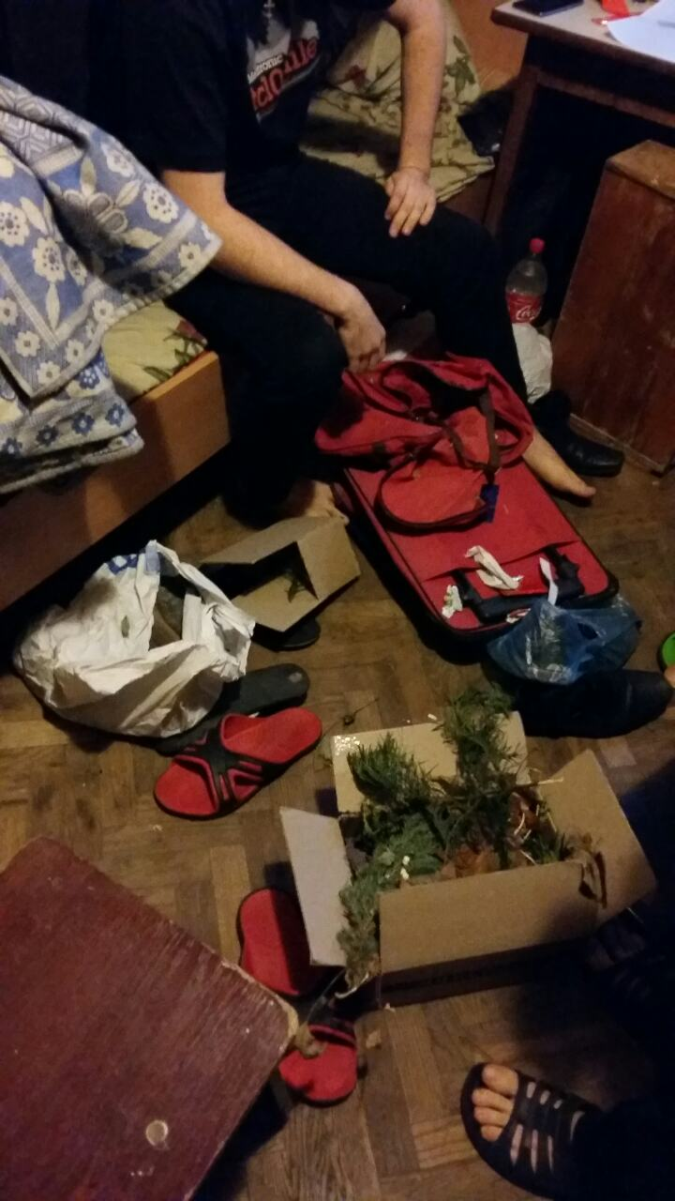
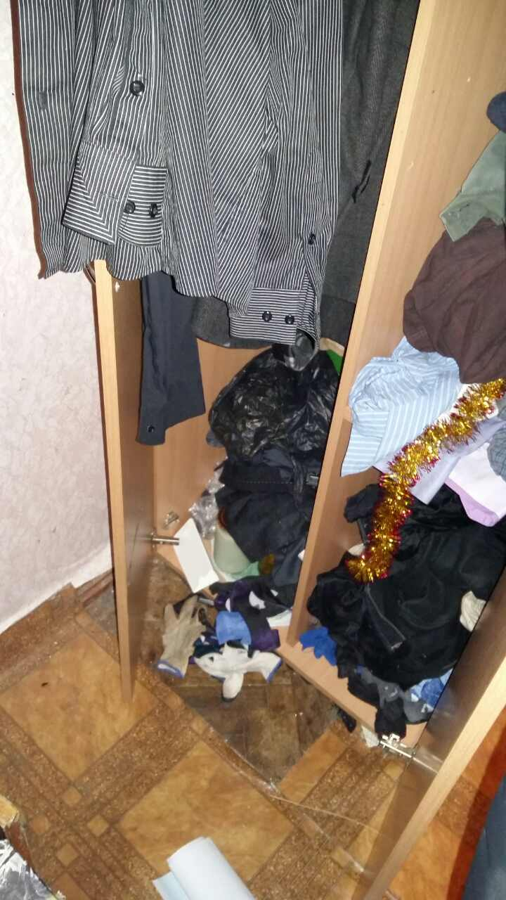

Slide 16
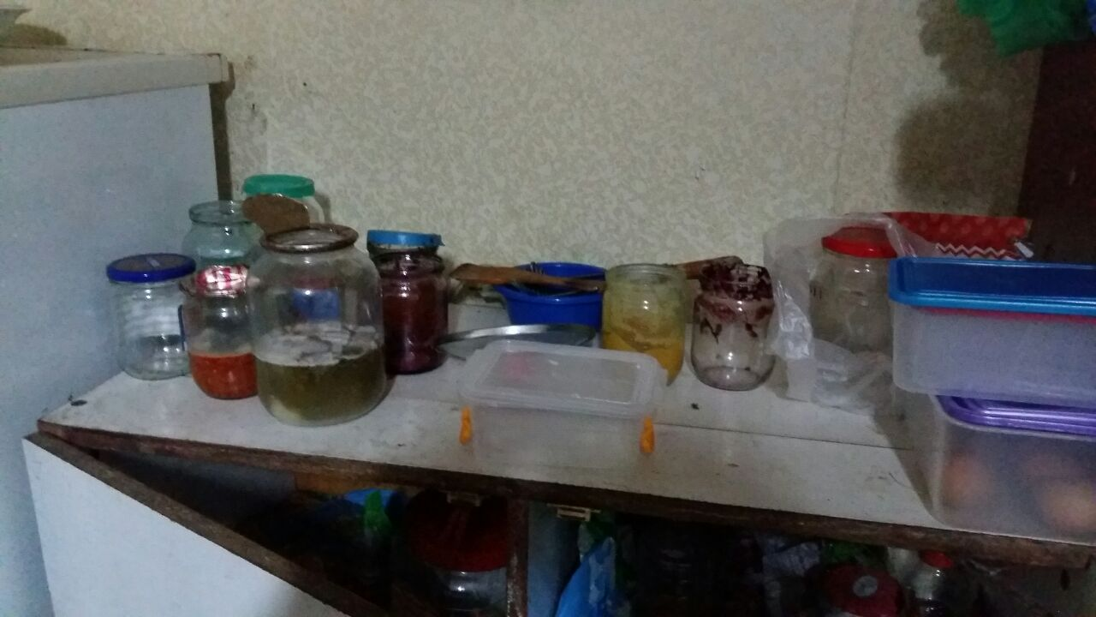
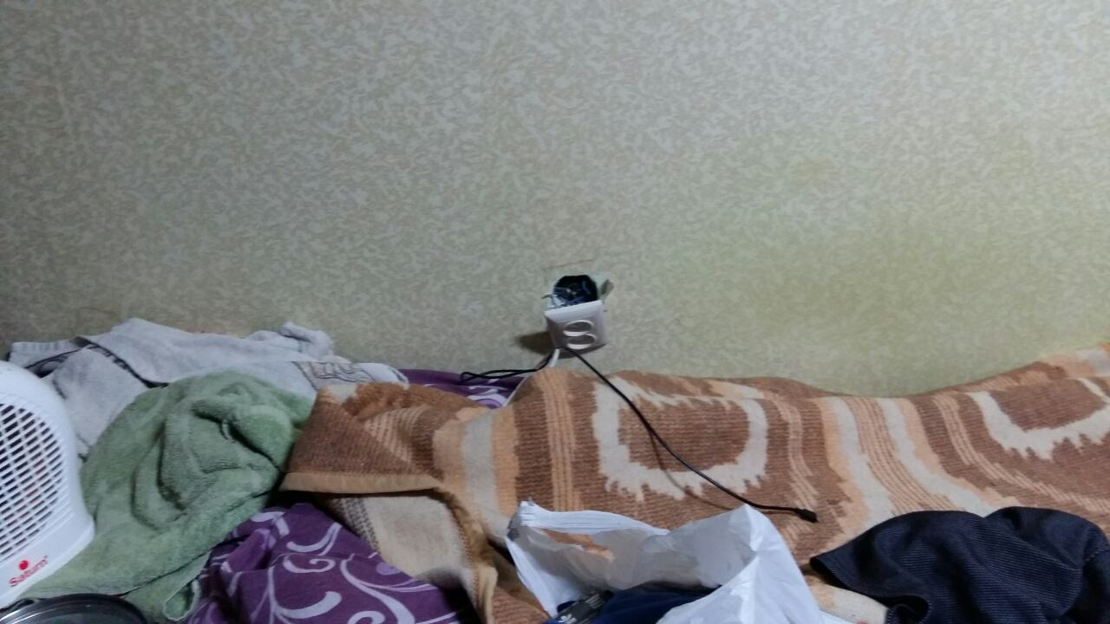

Slide 17
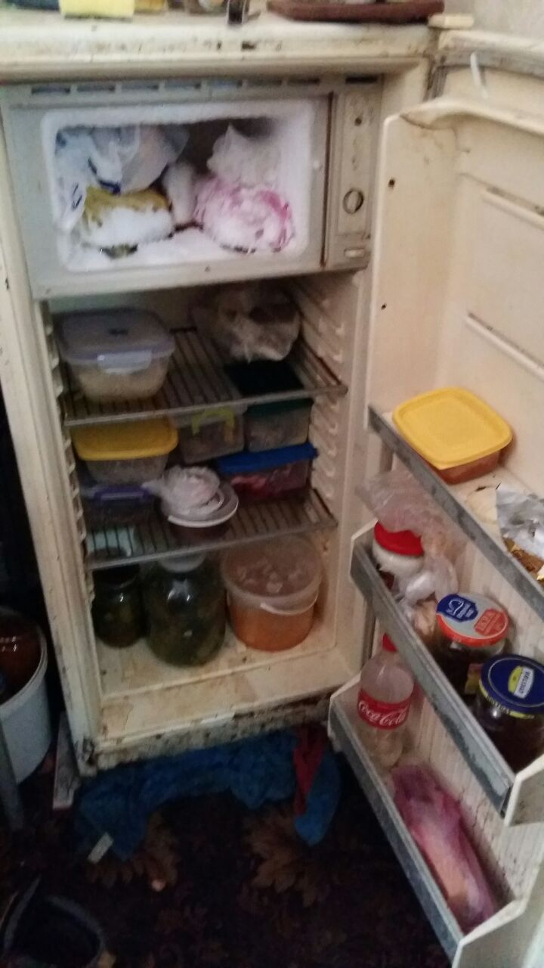
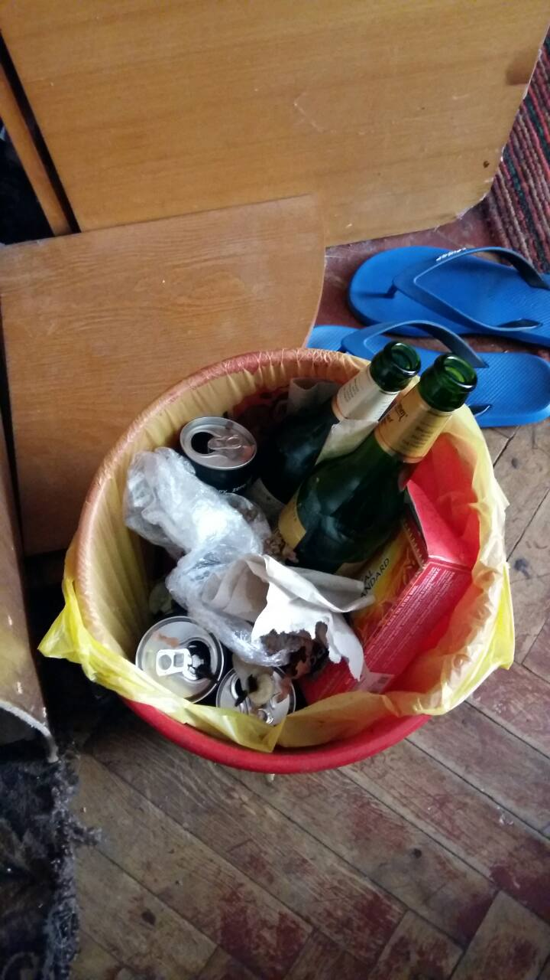

Slide 18
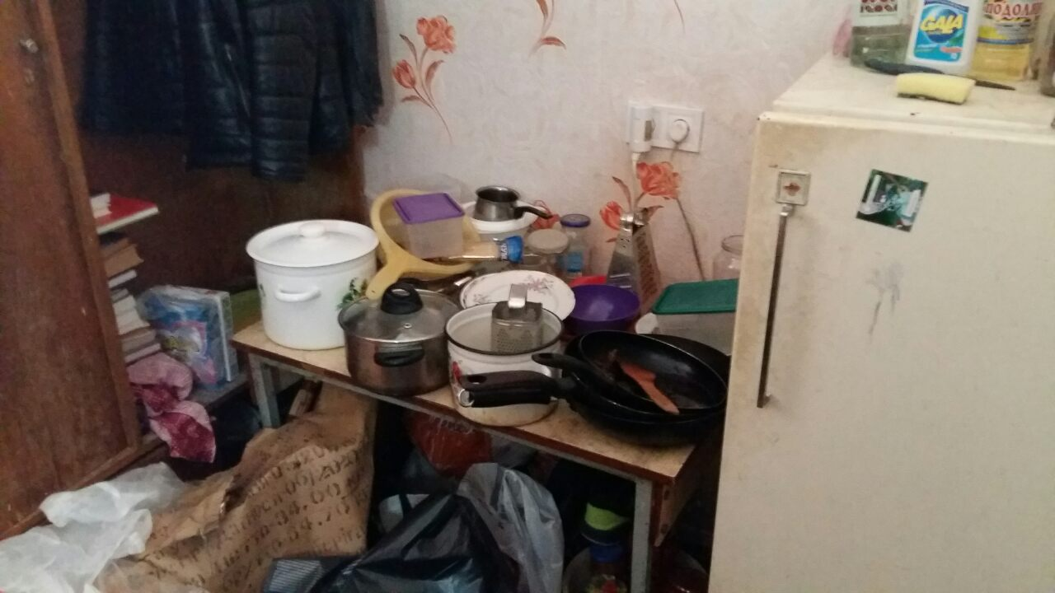
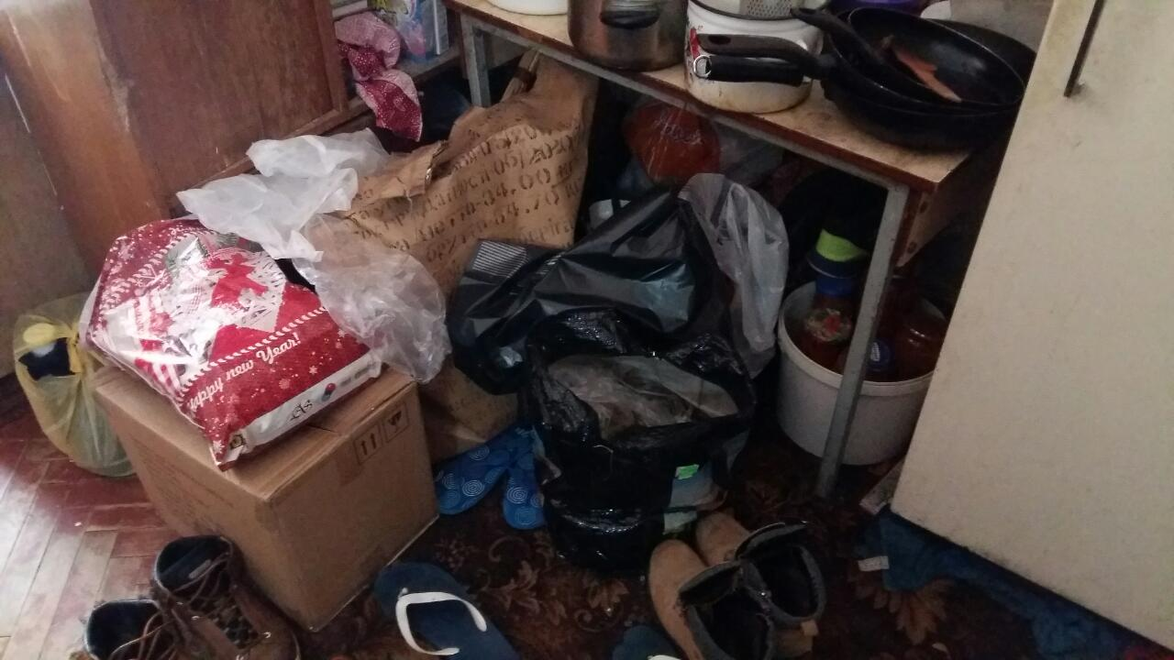

Slide 19
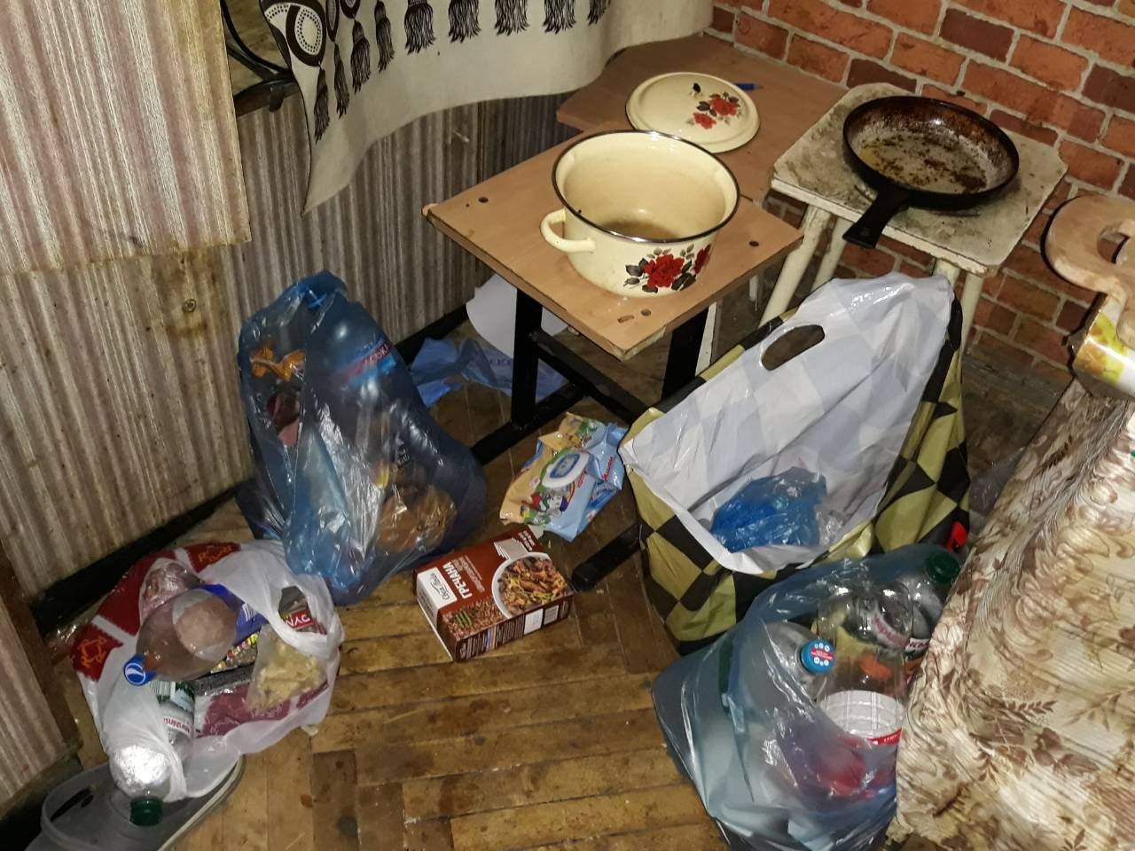
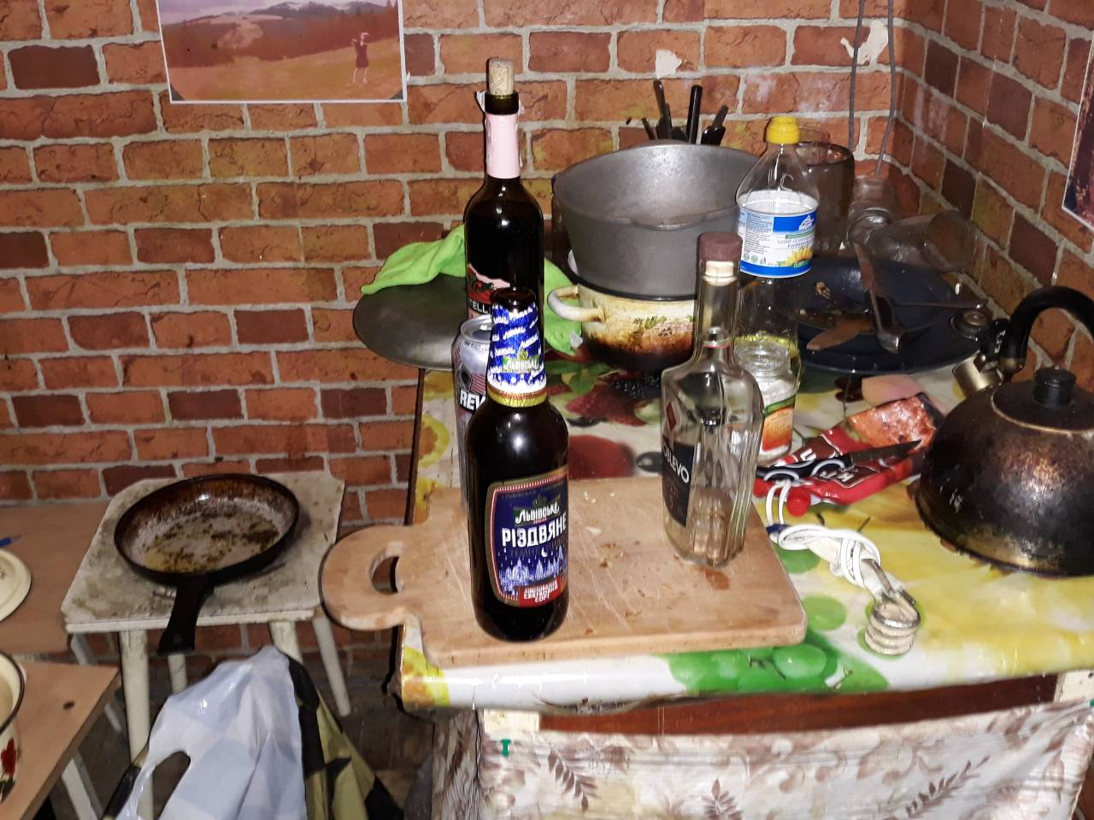

Slide 20
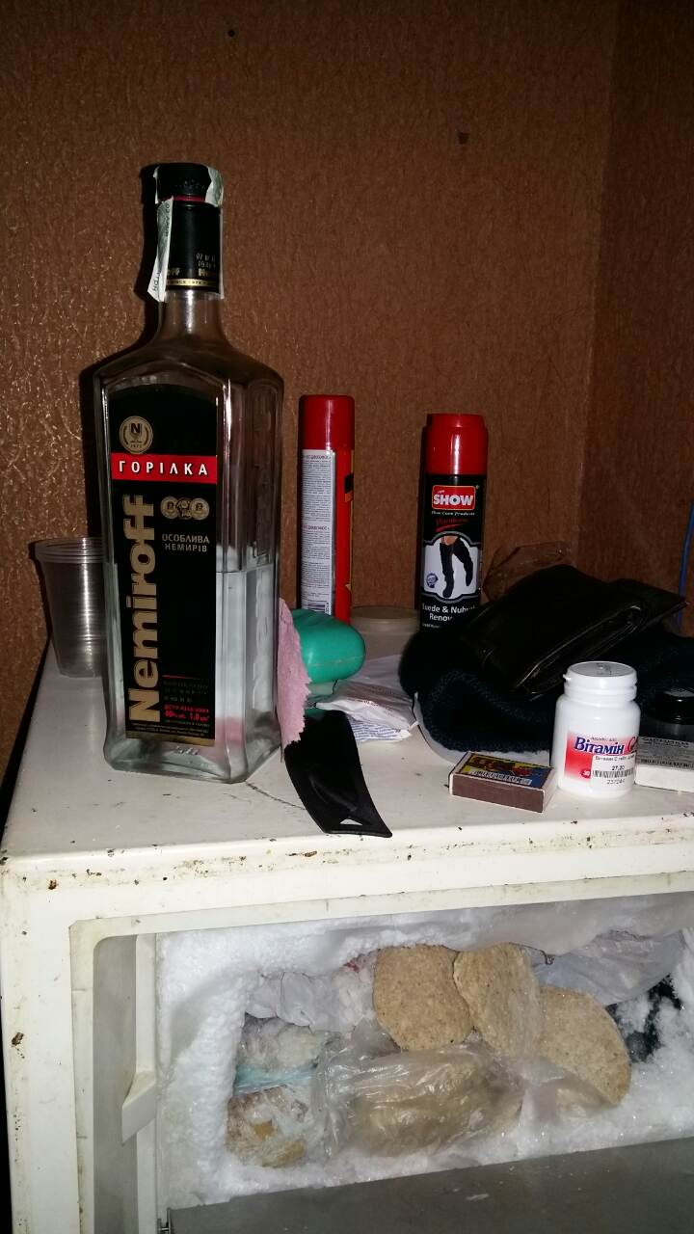
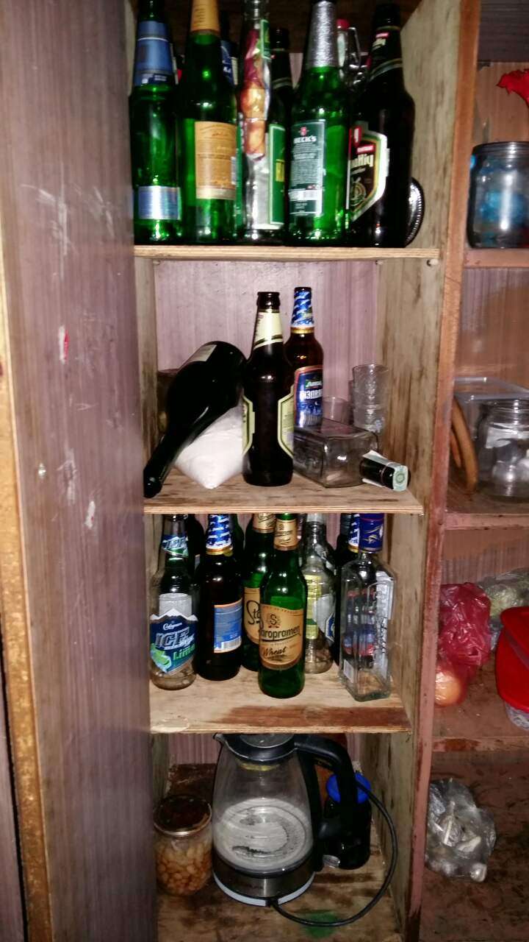

Slide 21
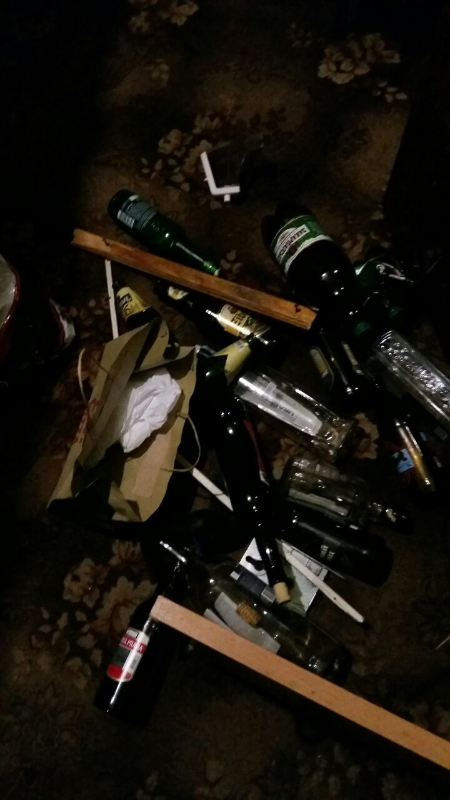
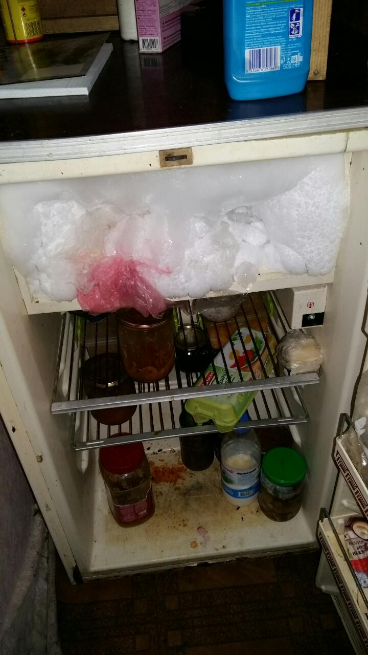

Slide 22
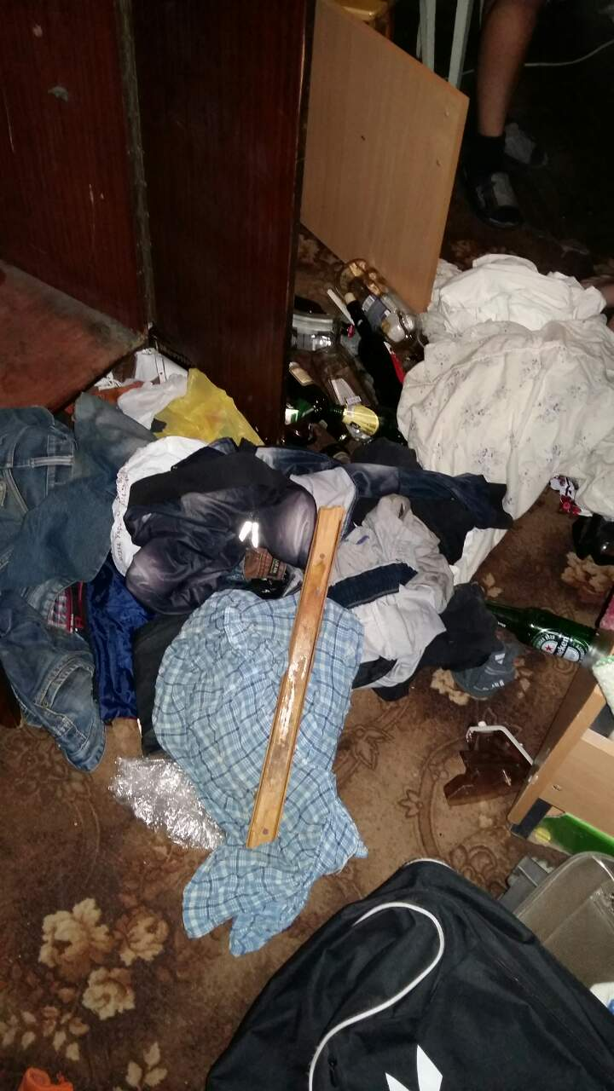

Slide 23
